Slide 1
Проект «Спасибомания»

Slide 2
Цель: Расширить понятие детей о происхождении слова «спасибо». Привить навыки культурного поведения детей в общении друг с другом и другими людьми Задачи: 1. Научить детей пользоваться вежливыми словами. 2. Познакомить с историй слова «спасибо». 3. Расширить понятие детей о культуре поведения.

Slide 3
Срок реализации: на постоянной основе с 2018 года Участники проекта: педагоги и обучающиеся школы.

Slide 4
Актуальность
11 января, отмечается Международный день «СПАСИБО» зародившийся по инициативе ООН и ЮНЕСКО. Наша школа традиционно ( с 2017 года) запускает ФЛЕШМОБ БЛАГОДАРНОСТИ! Многие люди заслуживают нашей с вами благодарности: мамы и папы, братья и сёстры, дедушки и бабушки, воспитатели, учителя, ветераны, друзья и соседи…

Slide 5
2018 год. Флажок-спасибка для всех кто в это утро пришёл в школу и вспомнил добрые слова!

Slide 10
2019 год. Конкурс плакатов «Спасибомания»

Slide 11
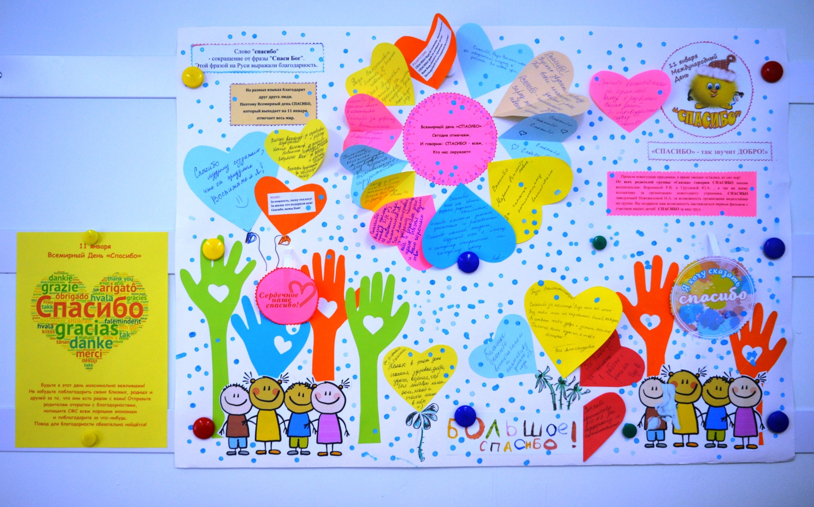

Slide 12
2020 год. С чего начинается хороший день? Конечно с добрых слов и улыбки. В этот понедельник всех учеников и сотрудников охватила акция "Спасибочки". Символичный жетон-письмо получали все кто отличился в хороших делах. А ученики младших классов устроили соревнования, кто больше "спасибочек" соберёт. Спасибо всем за доброту, вежливость и активное участие в жизни школы.

Slide 14
